Slide 1
Каждое произведение – поступок
(к 100-летию со дня рождения
А.И. Солженицына)

Slide 2
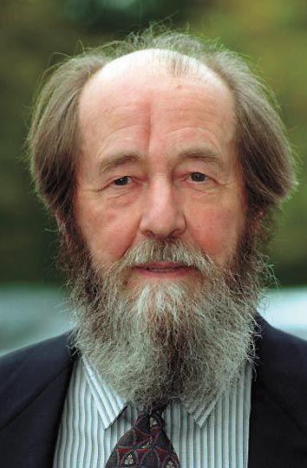
«Я хотел быть памятью. Памятью народа, который постигла большая беда»
А.И. Солженицын
Прошедший войну и сталинские лагеря, эмиграцию и триумфальное возвращение на родину, в полной мере познавший взлёты и поражения, но при этом сохранивший человеческое достоинство и совесть — именно таким вошёл Солженицын в историю ХХ века. Основная тема его произведений — сохранение человеческой души в условиях тоталитаризма. Трагические судьбы его героев, неразрывно связанные с историей страны, по-прежнему волнуют читателей во всех уголках земного шара.

Slide 3
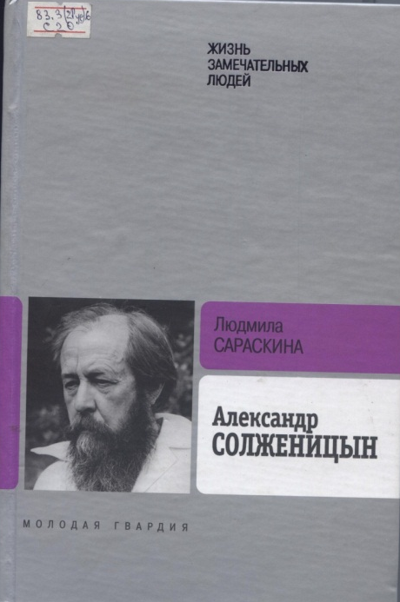
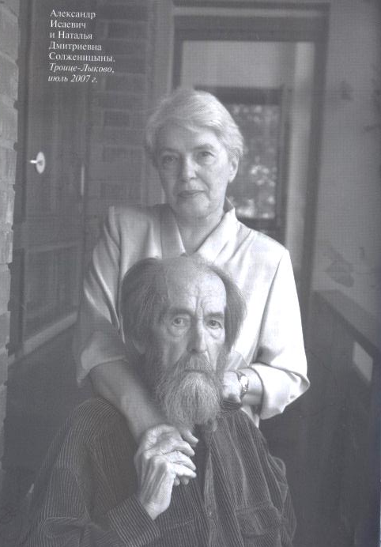
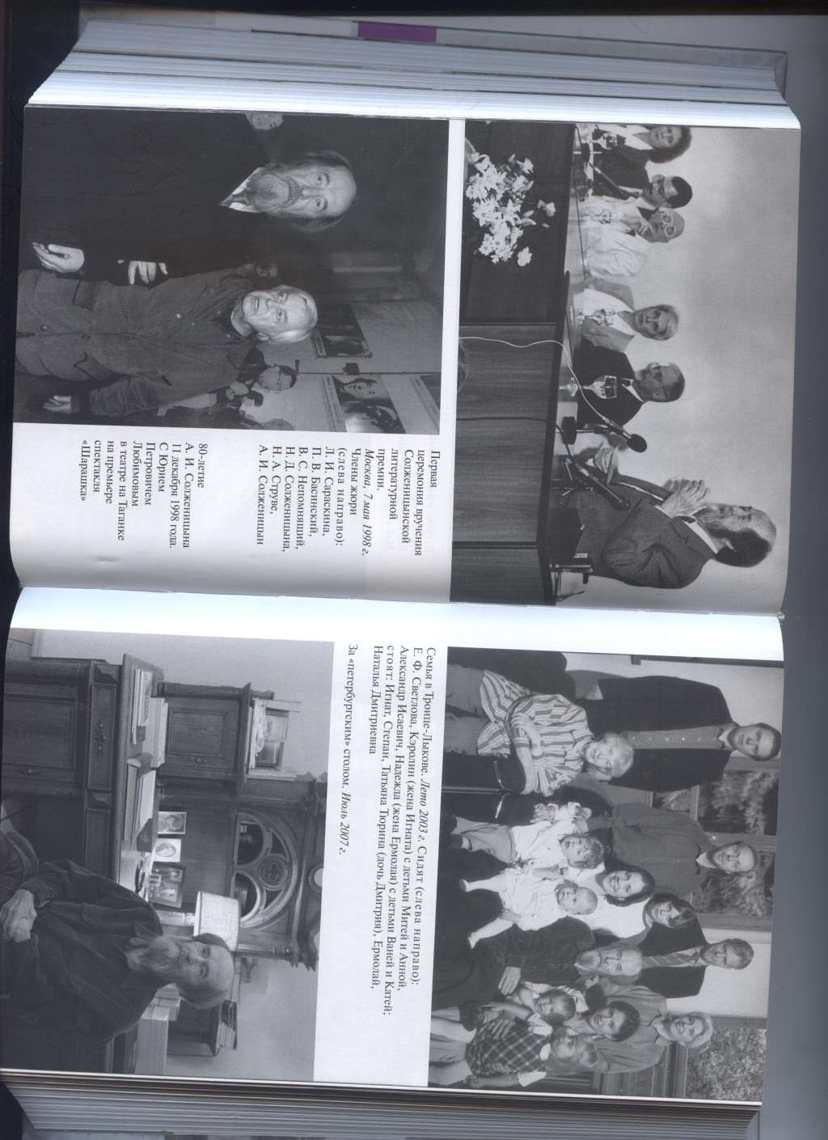
Сараскина, Л.И. Александр Солженицын / Л.Сараскина. - М. : Молодая гвардия, 2008. - 935 с.
Александр Исаевич Солженицын — редкий в современной словесности пример писателя-трибуна, писателя-моралиста. Его биография вместила в себя войну и лагеря, Нобелевскую премию и преследования, завершившиеся изгнанием из СССР. 20 лет, проведённые в эмиграции, не разорвали связь Солженицына с родиной — сразу после триумфального возвращения в Москву он включился в общественную жизнь, напряжённо размышляя о том, «как нам обустроить Россию». Не смягчая выражений, не стараясь угодить власть имущим, он много раз вызывал на себя огонь критики справа и слева, но сохранил высокий моральный авторитет и звание живого классика современной русской литературы. К 90-летию А. И. Солженицына приурочен выход его первой полной биографии, созданной известной писательницей и историком литературы Л. И. Сараскиной на основе уникальных архивных документов, бесед с самим Солженицыным и членами его семьи.

Slide 4

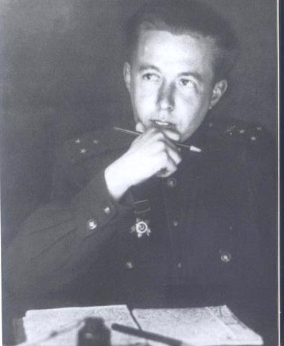
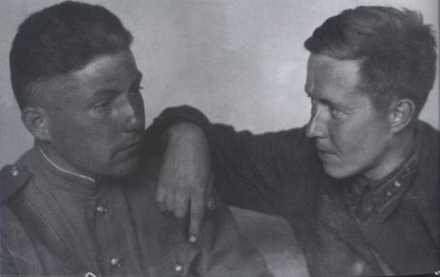
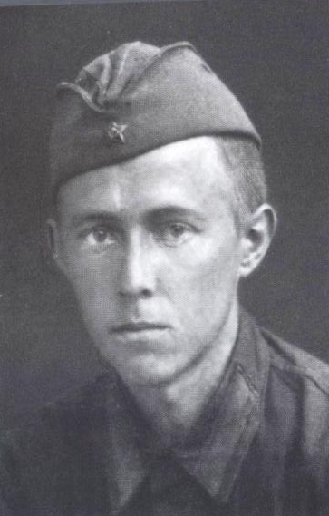
Решетовская, Н.А. Александр Солженицын и читающая Россия / Н.А. Решетовская. - М.: Советская Россия, 1990. - 416 с.
Двадцать пять лет супружеской жизни с А. И. Солженицыным позволили Н. Решетовской накопить обширный фактический материал о характере и особенностях творческой судьбы лауреата Нобелевской премии. В книге освещается студенческая жизнь писателя, его участие в Великой Отечественной войне, долгие годы необоснованного заключения и трудное время жизни в Рязани, когда создавались ныне широко известные произведения «В круге первом», «Один день Ивана Денисовича», «Раковый корпус», «Архипелаг ГУЛАГ», с которыми наконец-то могут познакомиться советские читатели. Воссоздавая минувшее, автор не стремится к анализу книг А .И. Солженицына: пусть этим занимаются специалисты.

Slide 5
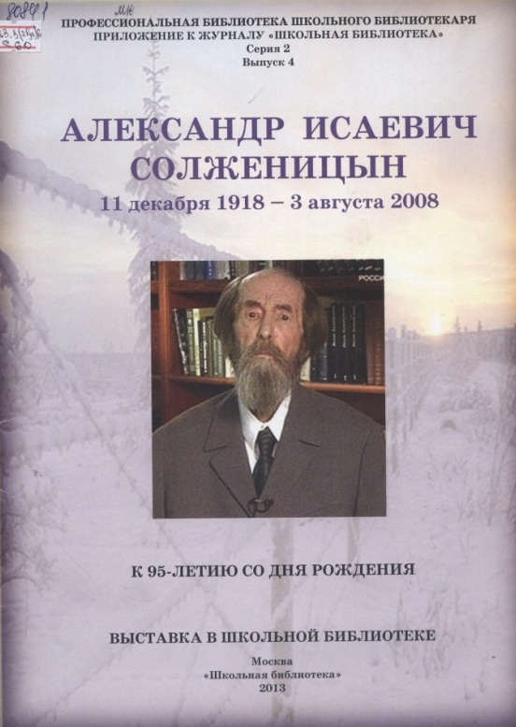
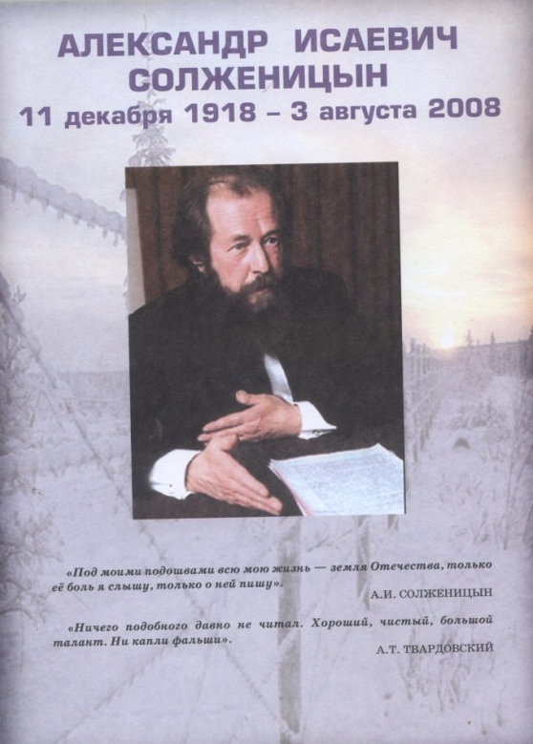
Солженицын Александр Исаевич (1918-2008) / [сост. Л.А.Кудряшева]. - М. : Русская школьная библиотечная ассоциация, 2013. - 24 с. : 8 л. цв. ил. - (Профессиональная библиотека школьного библиотекаря. Приложение к журналу "Школьная библиотека").
Издание включает иллюстративный материал о жизни и творчестве А.И. Солженицына и текстовую подборку, содержащую статьи о деятельности писателя, о русском национальном характере в произведениях «Один день Ивана Денисовича» и «Матренин двор», кроссворд «Солженицын» и др.

Slide 6
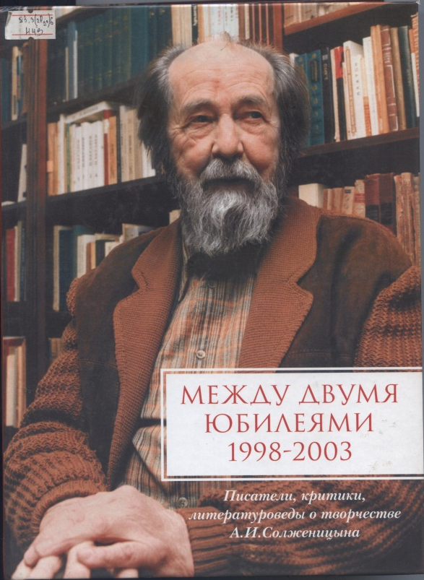
Между двумя юбилеями (1998-2003) : писатели, критики, литературоведы о творчестве А.И. Солженицына: альманах / сост. Н.А. Струве, В.А. Москвин. - М. : Русский путь, 2005. - 554 с.
Альманах содержит новейшие публикации А.И. Солженицына, а также фрагменты из его неопубликованных сочинений (первый раздел). Во втором разделе собраны наиболее заметные выступления отечественных писателей, публицистов, критиков и литературоведов, посвященные жизни и творчеству А.И. Солженицына и приуроченные к его 80- и 85-летнему юбилеям. Третий раздел составили материалы Международной научной конференции «Александр Солженицын: проблемы художественного творчества. К 85-летию писателя» (Москва, 2003 г.).

Slide 7

Солженицын, А.И. Протеревши глаза : сборник / А.И. Солженицын. - М. : Наш дом, 1999.
В книге помещены произведения тюремно-лагерно-ссыльных лет. В нее вошли поэма "Дороженька", лагерные стихи, неоконченная повесть "Люби революцию" и очерк " Протеревши глаза".

Slide 8

Солженицын, А.И. Россия в обвале / А.И. Солженицын. - М. : Русский путь, 1998. - 208 с.
Эта работа продолжает серию крупных публицистических работ автора о положении в нашей стране и проектах общественных преобразований: "Письмо вождям Советского Союза" — 1973, "Как нам обустроить Россию?" — 1990, "Русский вопрос к концу XX века" — 1994.
В предлагаемой книге рассмотрены государственные, общественные, национальные, нравственные и бытовые процессы, происходившие в нашей стране за последнее десятилетие, происходящие ныне, и доступные оценки на будущее.

Slide 9
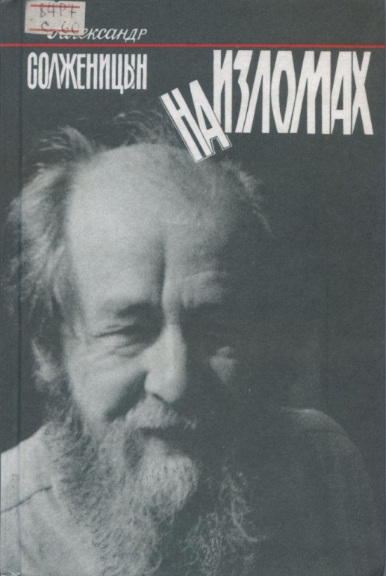
Солженицын, А.И.
На изломах / А.И.Солженицын. - Ярославль : Верхняя Волга, 1998. - 608 с.
В этой книге собраны все уже опубликованные рассказы А. И. Солженицына — как ранние, начиная с принесшего писателю отечественную и мировую славу «Одного дня Ивана Денисовича» и вплоть до высылки его за границу, так и поздние, после его возврата в Россию. Соответственно на ранние и поздние разделены и «крохотки». (В годы изгнания, 1974—1994, Солженицын ни рассказов, ни «крохоток» не писал.)
В предлагаемом читателю издании учтена авторская орфография, принципы которой изложены А. И. Солженицыным в «Некоторых грамматических соображениях».

Slide 10

Солженицын, А.И. Ленин. Цюрих-Петроград : главы из книги "Красное Колесо". - Екатеринбург : У-Фактория, 2001. - 416 с.
«Красное Колесо» — многотомное историческое повествование о российской революции 1917 года. Оно состоит из четырех Узлов — Узел I: «Август Четырнадцатого» (в 2-х томах), Узел II: «Октябрь Шестнадцатого» (в 2-х томах), Узел III: «Март Семнадцатого» (в 4-х томах), Узел IV: «Апрель Семнадцатого» (в 2-х томах).
В этой книге представлены главы, относящиеся к Ленину, из всех четырех Узлов «Красного Колеса».

Slide 11

Солженицын, А.И. Столыпин и Царь : главы из книги "Красное Колесо". - Екатеринбург : У-Фактория, 2001. - 448 с.
Книга состоит из глав «Августа Четырнадцатого», в которых представлены история царствования Николая и история правления премьер-министра П.А. Столыпина и его убийства.

Slide 12

Солженицын, А.И.
Август Четырнадцатого / А.И. Солженицын // Роман-газета. – 1992. – 29.
«Август Четырнадцатого» – грандиозный зачин, первый из четырех Узлов одной из самых важных книг ХХ века, романа-эпопеи великого русского писателя Александра Солженицына «Красное Колесо». Россия вступает в Мировую войну с тяжким грузом. Позади полувековое противостояние власти и общества, кровавые пароксизмы революции 1905—1906 года, метания и ошибки последнего русского императора Николая Второго, мужественная попытка премьер-министра Столыпина остановить революцию и провести насущно необходимые реформы, его трагическая гибель… С началом ненужной войны меркнет надежда на необходимый, единственно спасительный для страны покой. Страшным предвестьем будущих бед оказывается катастрофа, настигнувшая армию генерала Самсонова в Восточной Пруссии. Иногда читателю, восхищенному смелостью, умом, целеустремленностью, человеческим достоинством лучших русских людей – любимых героев Солженицына, кажется, что еще не все потеряно. Но нет – Красное Колесо уже покатилось по России. Его неостановимое движение уже открылось антагонистам – «столыпинцу» полковнику Воротынцеву и будущему диктатору Ленину.

Slide 13
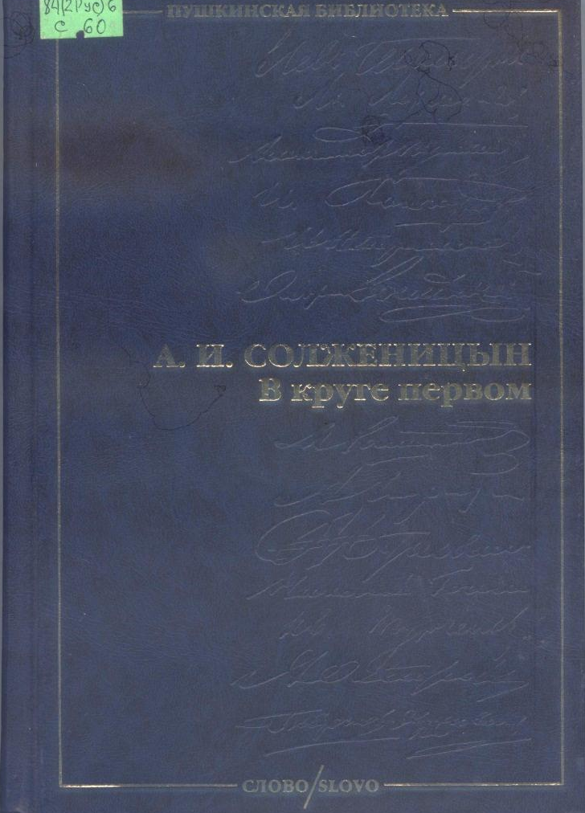
Солженицын, А.И. В круге первом : роман / А.И. Солженицын. - М. : СЛОВО, 2001. - 648 с.
Плотное действие романа происходит в три декабрьских дня 1949 года — на «шарашке» (научно-исследовательском институте-тюрьме для заключенных специалистов), на даче Сталина, в студенческом общежитии, в доме сталинского вельможи, на Лубянке. Динамичный сюжет вокруг поиска дипломата, выдавшего государственную тайну. Переплетение многих действующих лиц, быт «шарашки», споры и раздумья о судьбах России и о личном участии каждого в истории страны.

Slide 14

Солженицын, А.И. Архипелаг ГУЛАГ, 1918-1956. Опыт художественного исследования / А.И. Солженицын. - сокращенное изд. - М. : Просвещение, 2011. - 512 с.
«Архипелаг ГУЛаг» – история репрессий, лагерей и тюрем в Советском Союзе (ГУЛаг – Главное управление лагерей). «Архипелаг ГУЛаг» – одновременно и историческое исследование с элементами пародийного этнографического очерка, и мемуары автора, повествующие о своем лагерном опыте, и эпопея страданий, и мартиролог – рассказы о мучениках ГУЛага. Повествование о советских концлагерях ориентировано на текст Библии: создание ГУЛага представлено как «вывернутое наизнанку» творение мира Богом (создается сатанинский анти-мир); семь книг «Архипелага ГУЛага» соотнесены с семью печатями Книги из Откровения святого Иоанна Богослова, по которой Господь будет судить людей в конце времен.

Slide 15
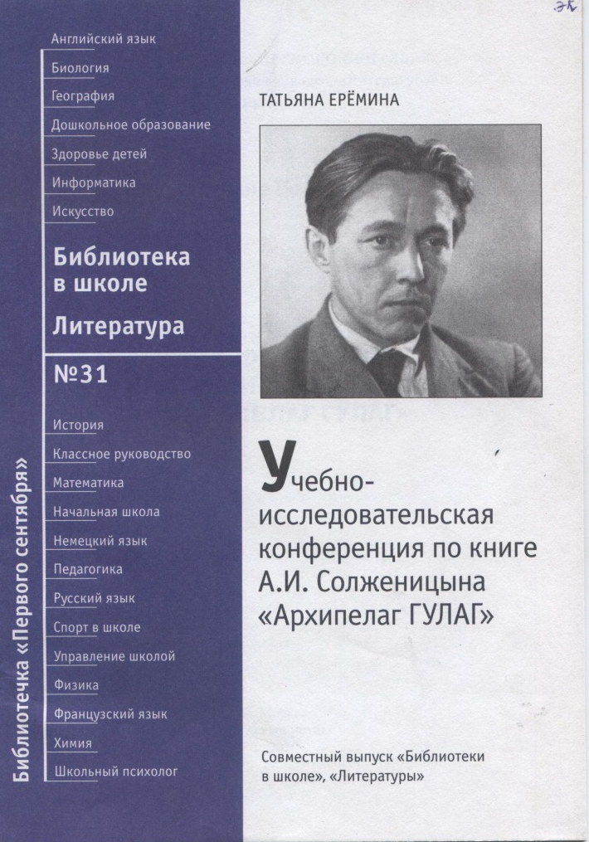
Еремина Т. Учебно-исследовательская конференция по книге А.И. Солженицына «Архипелаг ГУЛАГ» / Т. Ерёмина. — М. : Чистые пруды, 2010. — 32 с. — (Библиотечка «Первого сентября», серия «Литература», Вып. 31).
В брошюре представлен опыт организации учебно-исследовательской конференции по книге Александра Солженицына «Архипелаг ГУЛАГ». Это произведение в 2009 году введено в стандарт базовой школы для обязательного изучения во фрагментах. Предлагаемая разработка поможет учителям литературы и библиотекарям построить интересное, содержательное занятие, ввести учеников в мир «Архипелага».

Slide 16

Солженицын, А.И. Раковый корпус / А.И. Солженицын. - М. : АСТ, 2002. - 505 с.
Повесть "Раковый корпус" - о больных онкологического диспансера в среднеазиатском городе (Ташкенте), в том числе ссыльных. Борение с болезнью. Попытки осмысления жизни и смерти. Общественная обстановка после смерти Сталина, когда страна будто начала обретать сознание после страшной болезни. В героях повести, населяющих одну больничную палату, воплощены боль и надежды России.

Slide 17

Солженицын, А.И. Двести лет вместе (1795-1995) : в 2 ч. Ч.1 / А.И. Солженицын. - М. : Русский путь, 2001. - 510 с. - (Исследования новейшей русской истории).
Исторический труд, в котором автор говорит "нравственно нужную" правду об отношениях двух наций в Российском государстве - евреев и русских. Часть первая посвящена истории этих отношений с конца XVIII в. до революционных событий 1917 г.
Часть вторая посвящена советскому периоду.

Slide 18
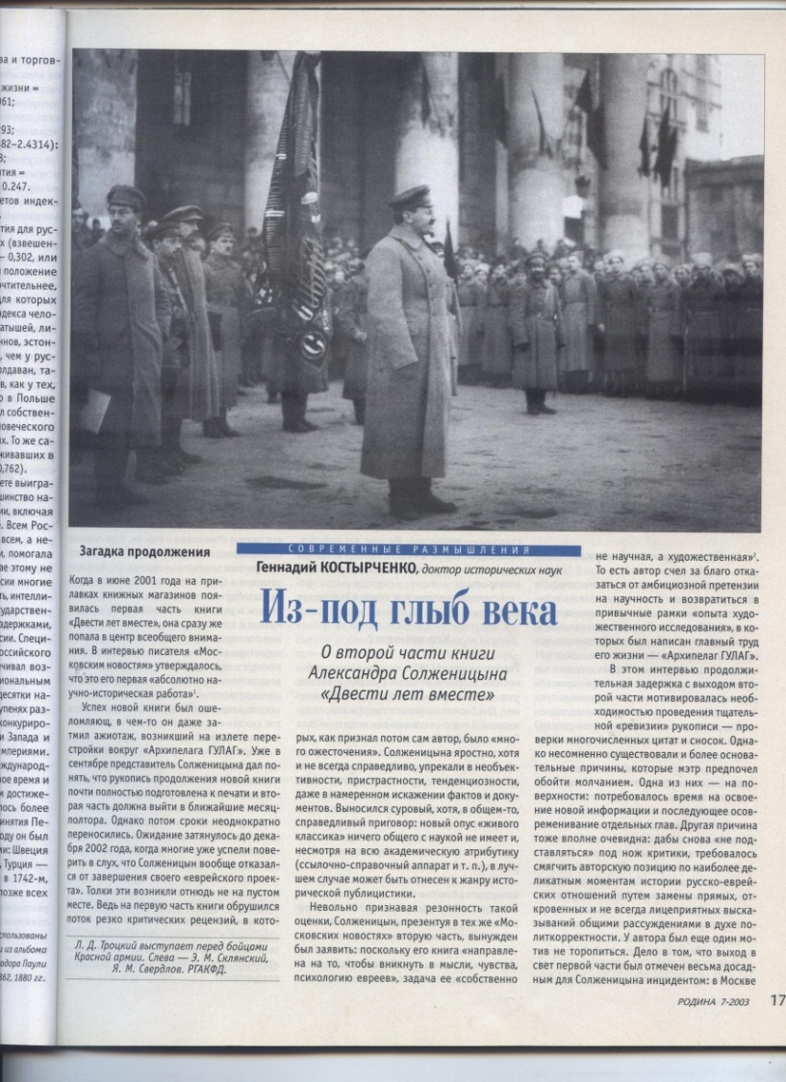
Костырченко Г. Из-под глыб века: о второй части книги А. Солженицына «Двести лет вместе»: [16+] / Костырченко Г. // Родина. – 2003. - №7. – с. 17 – 23.
Анализируя вторую часть книги А. Солженицына «Двести лет вместе», автор обращается к историческим данным, размышляет над влиянием евреев на ход истории России, высказывает сомнения по поводу достоверности некоторых исторических фактов русской истории. Статья иллюстрирована фотографиями.

Slide 19
@ Центральная городская библиотека им. Ладынского, 2016
Составитель: Болотских И.Г., ведущий библиотекарь

